Slide 1
如何避开Unity的小陷阱？
---- 刘芳荣

Slide 2

C# 陷阱
认识foreach
优雅地使用List及Dictionary
认识Lambda

Slide 3




认识foreach

Slide 4
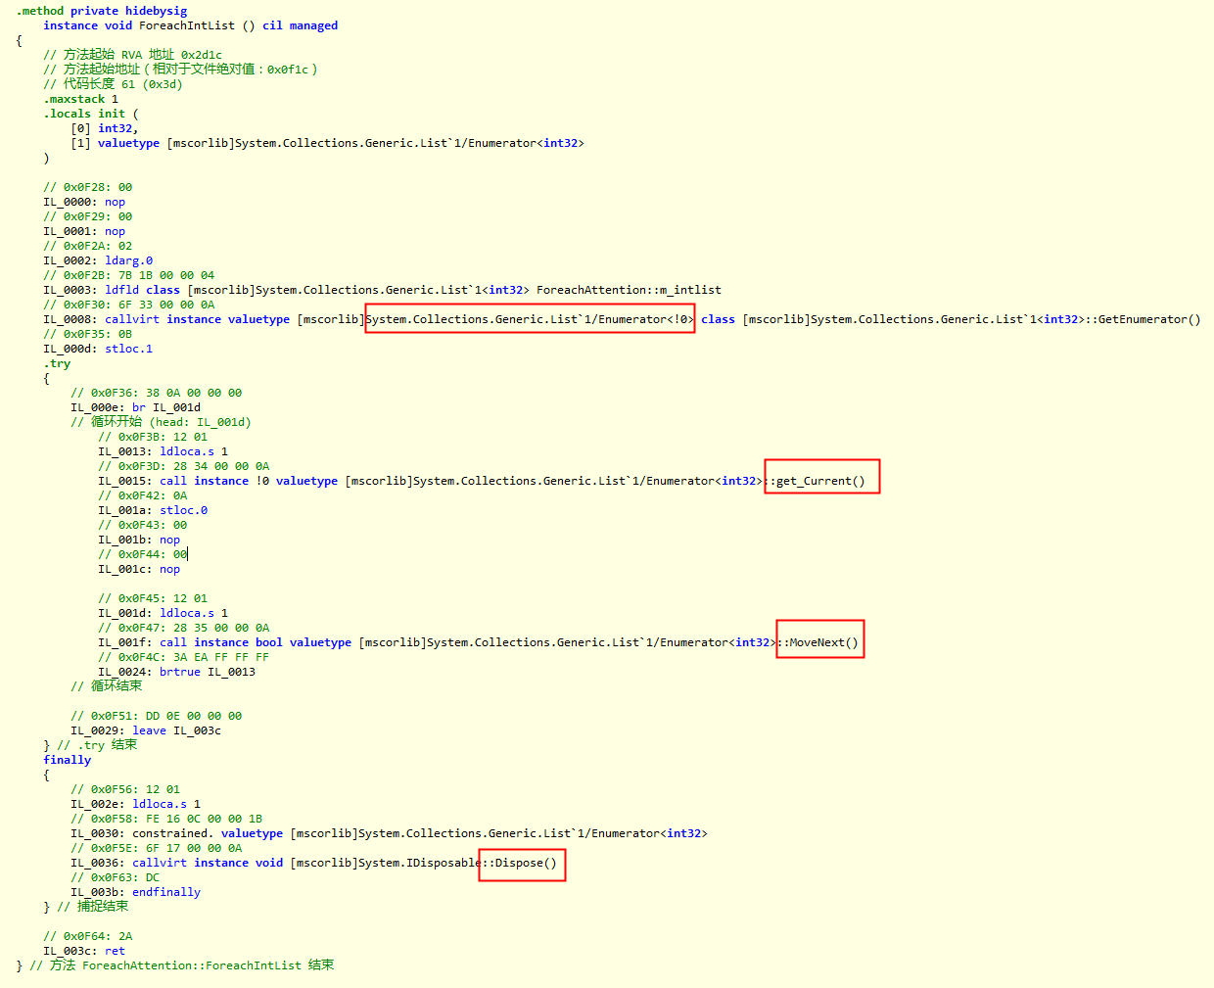
认识foreach
获取集合容器迭代器，
再遍历迭代器

Slide 5
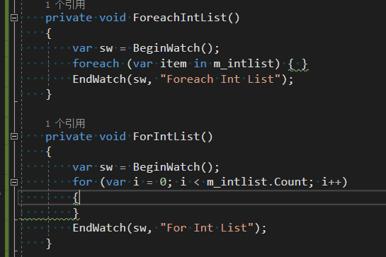
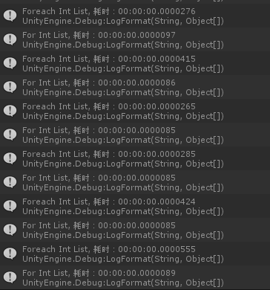
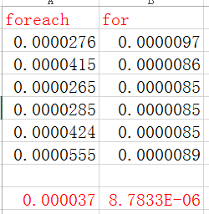
List Foreach 、For循环遍历耗时对比
100元素遍历耗时
Foreach 是 For 平均耗时 4.21倍

Slide 6
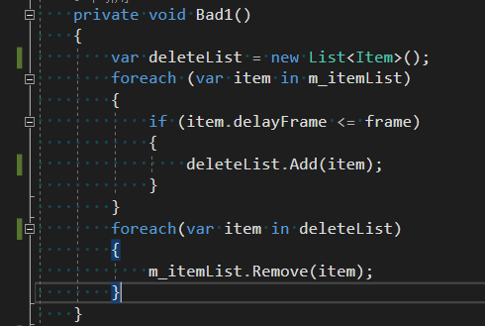
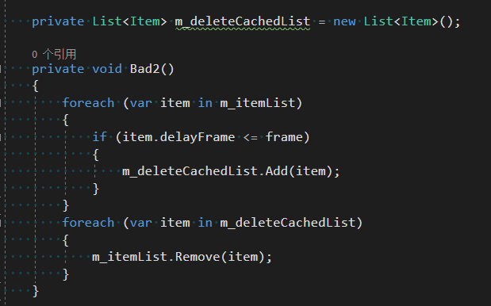
删除List中的随机元素
常见写法

Slide 7
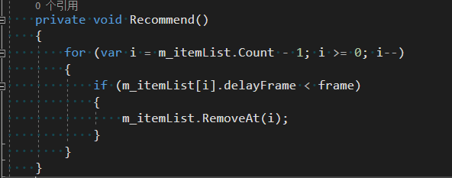
优雅地删除List中的随机元素
推荐写法

Slide 8
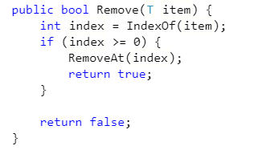
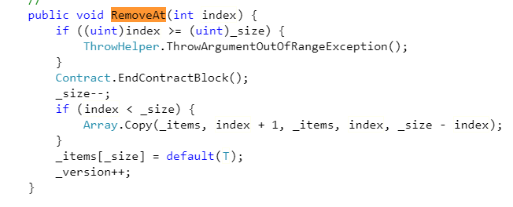
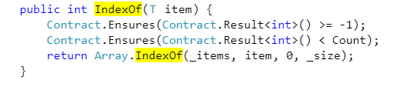
优雅地删除List中的随机元素
List.Remove()
List.RemoveAt()

Slide 9
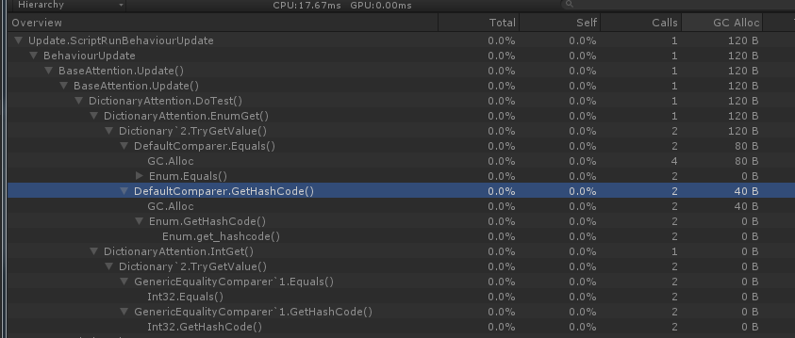
少用枚举作为Dictionary的Key
Enum Key
Int Key

Slide 10

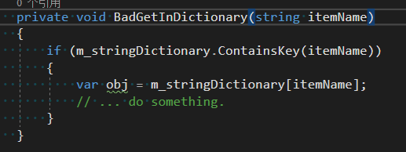
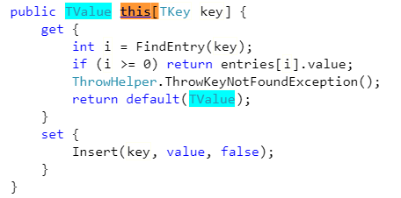
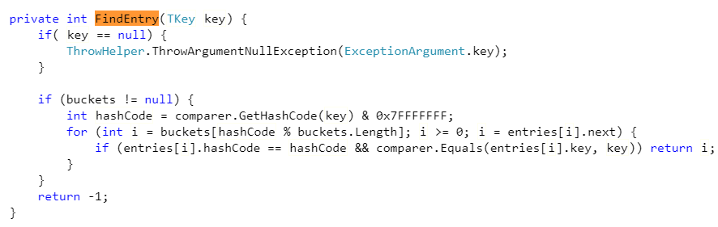
Dictionary.TryGetValue

Slide 11
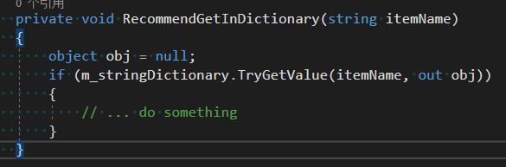
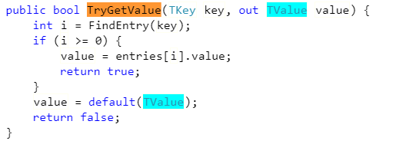
Dictionary.TryGetValue

Slide 12


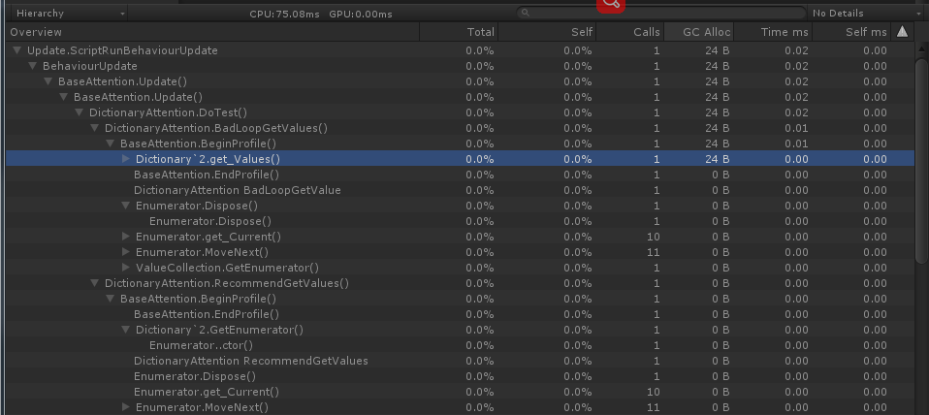
Dictionary遍历获取Value
不推荐写法
推荐写法

Slide 13
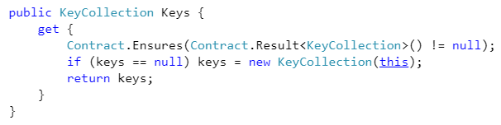
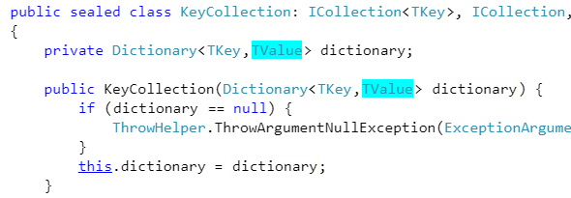
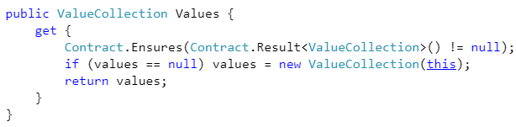
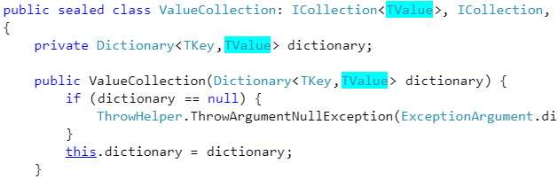
Dictionary遍历获取Value

Slide 14
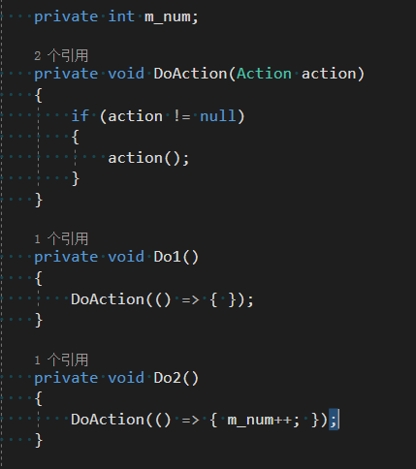
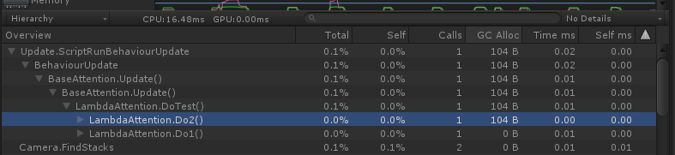
认识Lambda

Slide 15
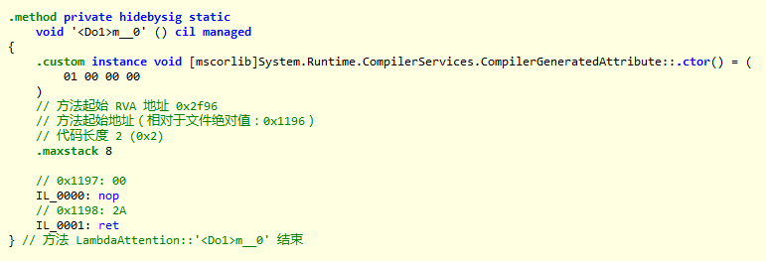
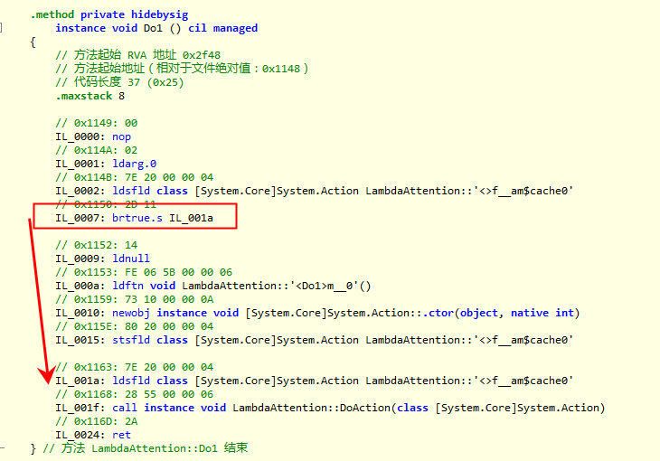
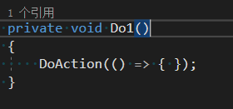
认识Lambda

Slide 16
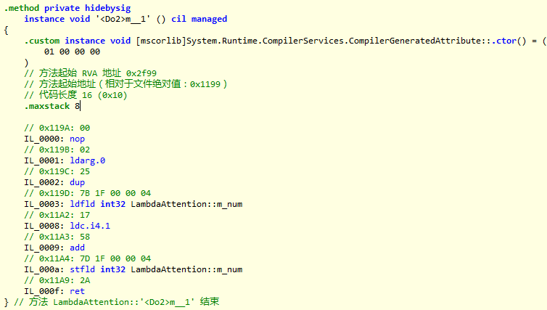
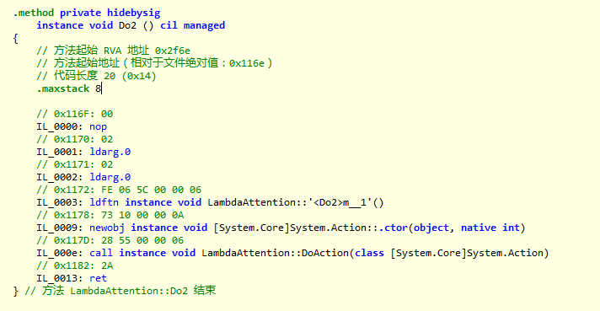
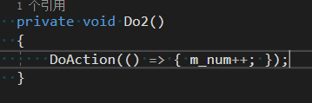
认识Lambda

Slide 17
Unity 陷阱
如何快速设置Transform位置及旋转角
GetComponent|s需要注意啥
使用CompareTag()进行tag比较
不要频繁调用Camera.main
区分MeshFilter.sharedMaterial(s) 和material(s) 和使用MaterialPropertyBlock动态修改材质属性
区分sharedMesh 和 mesh , 如何遍历Mesh顶点
使用Physics API应该注意啥

Slide 18
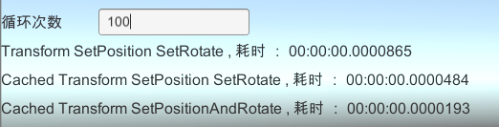
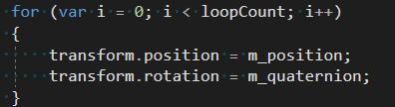
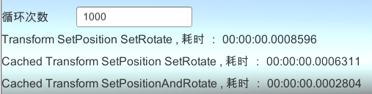

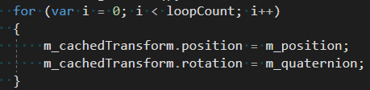
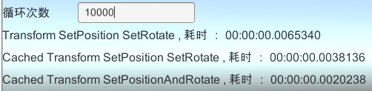

Transform

Slide 19
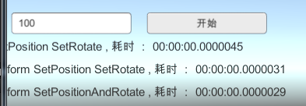
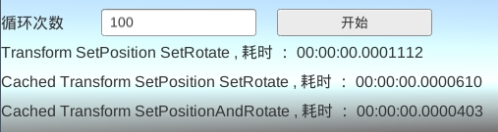
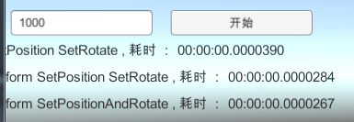
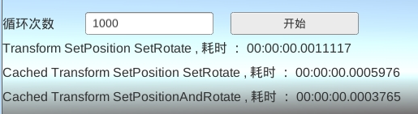
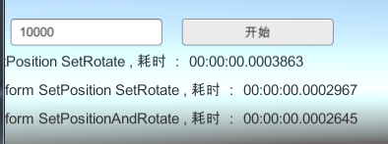
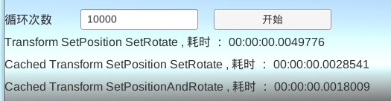
Transform
PC Release
Android Release
第一种方式耗时是第三种方式耗时的2倍左右
第一种方式耗时是第三种方式耗时的3倍左右

Slide 20

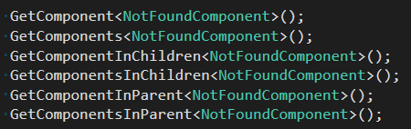
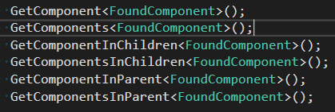
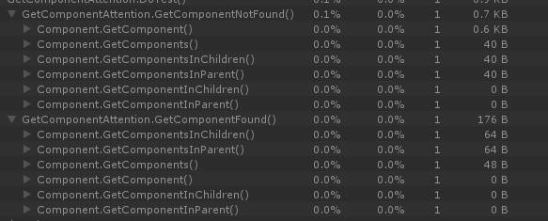
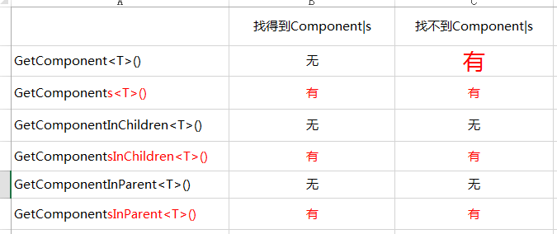
GetComponent | s | InChildren | InParent
GC_Allocate统计表：

Slide 21
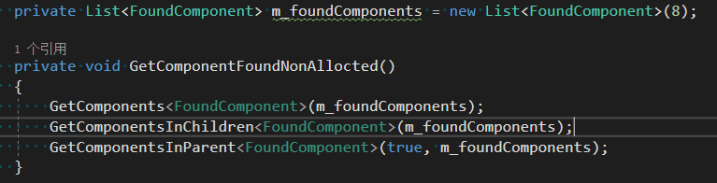
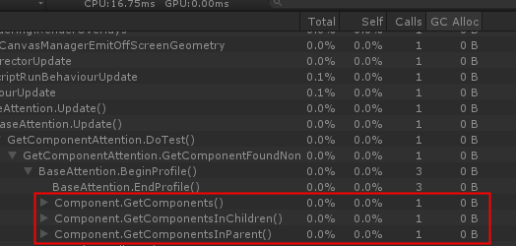
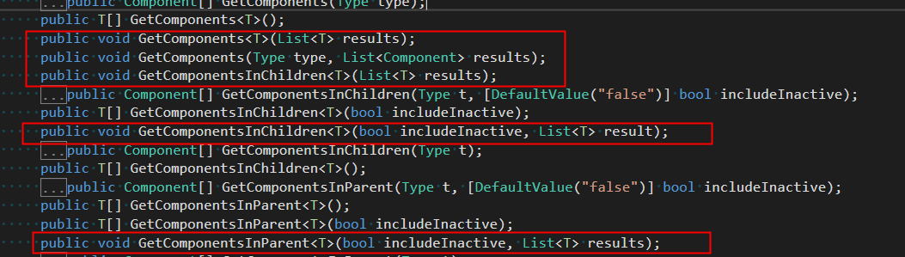
GetComponent | s | InChildren | InParent
如何无GC_Allocate使用
GetComponts,
GetComponentsInChildren,
GetComponentsInParent：

Slide 22
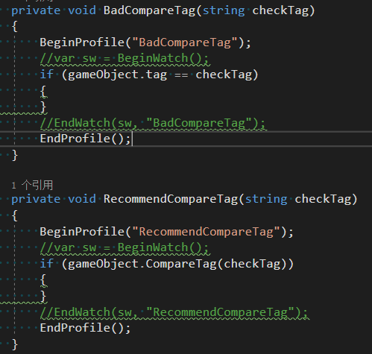
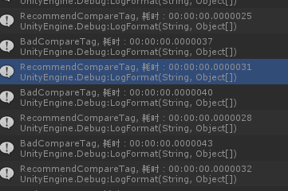
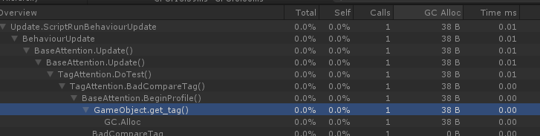

gameObject.CompareTag() 代替 gameObject.tag = xxTag
gameObject.tag 的缺陷
1、调用会有托管堆内存分配
2、耗时比CompareTag()更多

Slide 23


Camera.main
每次调用 Camera.main都会有额外的时间消耗

Slide 24




运行时获取Material属性值
1、如何获取MeshRenderer中Material的属性：
常见写法：
推荐写法：
问题：

Slide 25

运行时修改Material值
2、如何动态修改Material属性值
参考文章：
https://www.jianshu.com/p/eff18c57fa42

Slide 26




Mesh.vertices
0.0037673 / 0.0001052 = 35.81

Slide 27



Physics
有GC_Allocate
无GC_Allocate

Slide 28


Physics
Cast:
Overlap:

Slide 29


总结

